Slide 1
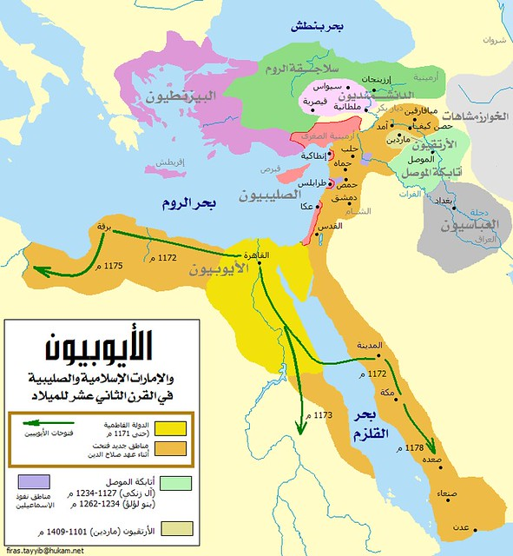
الحياة العامة في الدولة الايوبية
عرض حول الجوانب السياسية و الاقتصادية في العصر الايبوبي
This Photo by Unknown Author is licensed under CC BY-ND

Slide 2
شهدت الدولة الايوبية تطور كبير في مختلف المجالات الحياة, خاصة في الجوانب السياسة و الاقتصادية . و قد اسهمت هذه التطورات في قوة الدولة و ازدهارها من خلال فترة حكم الايوبين

Slide 3

الحياة السياسية:هي شكل ادارة الحكم و تنظيم شؤون الدولة و الجيش و الولاة.
ما الذي ميز الحياة السياسية في العصر الايوبي؟
كان الحكم ملكي وراثي
السلطان كان الحاكم الاعلى للدولة و قائد الجيش
تقسيم الدولة على ولايات يتولى ادارتها امراء
وجود دواوين لتنظيم الضرائب و المعاملات الادارية
This Photo by Unknown Author is licensed under CC BY-SA-NC

Slide 4
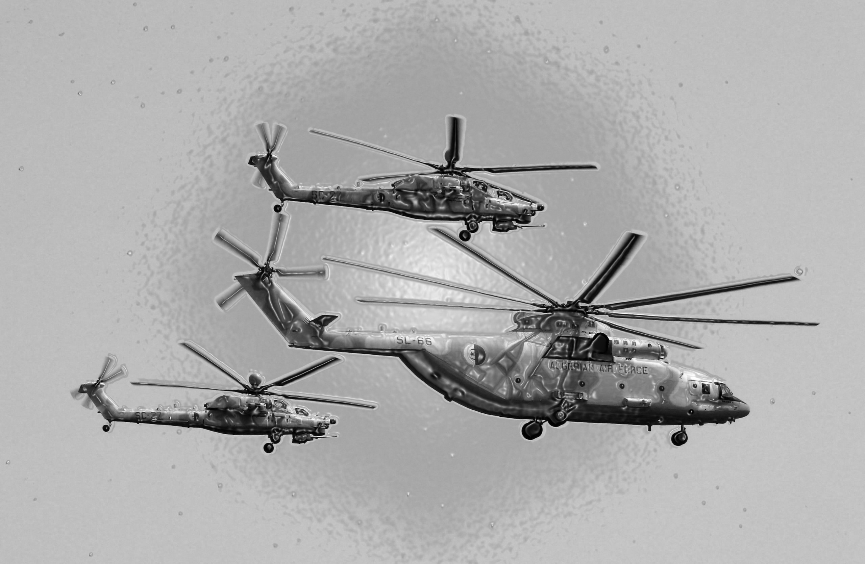
الجيش الايوبي:القوة التي اعتمدتها الدولة في تثبيت الحكم و حماية الحدود
مكونات الجيش:
المشاة و الفرسان
استخدام السيوف و الدروع و الرماح
امتلاك ادوات حصار قوية مثل المنجنيق
وجود اسطول بحري للدفاع عن السواحل
This Photo by Unknown Author is licensed under CC BY-NC

Slide 5
نظام الاقطاع العسكري: هو منح اراض زراعية للقادة العسكريين مقابل تقديمهم للخدمة العسكرية
اهميته:
ساهم في تقوية الجيش و تجنيده
وفر موارد مالية للمقاتلين
ساعد على ضبط الامن في الولايات

Slide 6
الحياة الاقتصادية
تشمل جميع الاعمال التي تساعد على توفير احتياجات السكان و الجيش , مثل الزراعة و الصناعة و التجارة

Slide 7

الزراعة: اهم مصدر للدخل في الدول الايوبية , و ساعدت على توفير الغذاء للسكان
اهم ما يميزها:
تنوع المحاصيل بسبب اختلاف المناخ
وجود اراض خصبة و مياه وفيرة
اهم المحاصيل:
القمج,القطن,قصب السكر,الكتان

Slide 8
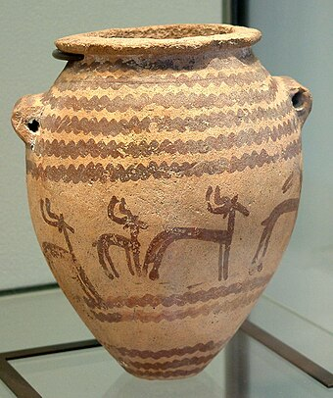
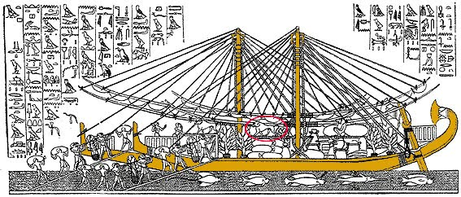
الصناعة:نشاط الاقتصاد مهم لتلبية حاجات السكان و الجيش
نظام الورش الحرفية: كان العمال يعملون تحت اشراف الدولة لتنظيم الانتاج و حماية حقوقهم
انواع الصناعات المنتشرة:
صناعات المنسجوات
صناعة الفخار و الزجاج
صناعة الاسلحة
الصناعات الغذائية مثل السكر و الزيوت
صناعة السفن
This Photo by Unknown Author is licensed under CC BY-NC
This Photo by Unknown Author is licensed under CC BY-SA

Slide 9


التجارة:نشاط تبادل البضائع دال الدولة و خارجها , وكان سببا رئيسيا في ازدهارها
عوامل قوتها:
انتشار الاسواق في المدن الكبرى القاهرة ودمشق
تصدير المنتجات الزراعية و الصناعية
استيراد السلع من الهند و الصين و اليمن
This Photo by Unknown Author is licensed under CC BY-SA-NC

Slide 10

عوامل ازدهار التجارة
الموقع الجغرافي المميز للدولة الايوبيية
وفرة الثروات الطبيعية
وجود مونىء مهمة مثل الاسكندرية و عكا
حماية الطرق التجارية و تنظيم الاسواق

Slide 11
شهدن الدولة الايوبية نهضة كبيرة في السياسة و الاقتصاد مما جعلها من اقوى الدول في التاريخ العالم الاسلامي بفضل قوة جيشها و تنظيم ادارتها و ازدهار تجارتها و زراعتها
عمل الطالبات: ليليان معايعة و ادريانا ابو جريس

